Slide 1
조선 AX 프로그램 사용자 매뉴얼
화면별 기본 사용 절차
운영현황 · 조회 · 상세 · 운영요약 · 데이터 업로드 · 설정
2026년 10월 28일 기준 · 초안
조선 AX | 사용자 매뉴얼 초안 | 01
Notes:
근거: app/frontend/index.html, docs/기능.md. 화면 이미지는 outputs의 제품 구현 캡처를 사용한다.

Slide 2
로그인과 화면 이동
1. 서버와 웹 화면을 실행한 뒤 계정으로 로그인합니다.
2. 상단 메뉴에서 운영현황, 조회, 설정, 담당 입력으로 이동합니다.
3. 운영현황의 수치와 구역을 누르면 관련 조회 화면으로 이동합니다.
표시 데이터는 최신 적재 상태와 기준시각에 따릅니다.
조선 AX | 사용자 매뉴얼 초안 | 02
Notes:
근거: app/frontend/index.html 737–746, 829–861행. 역할에 따라 담당 입력 메뉴와 설정 기능이 달라진다.

Slide 3
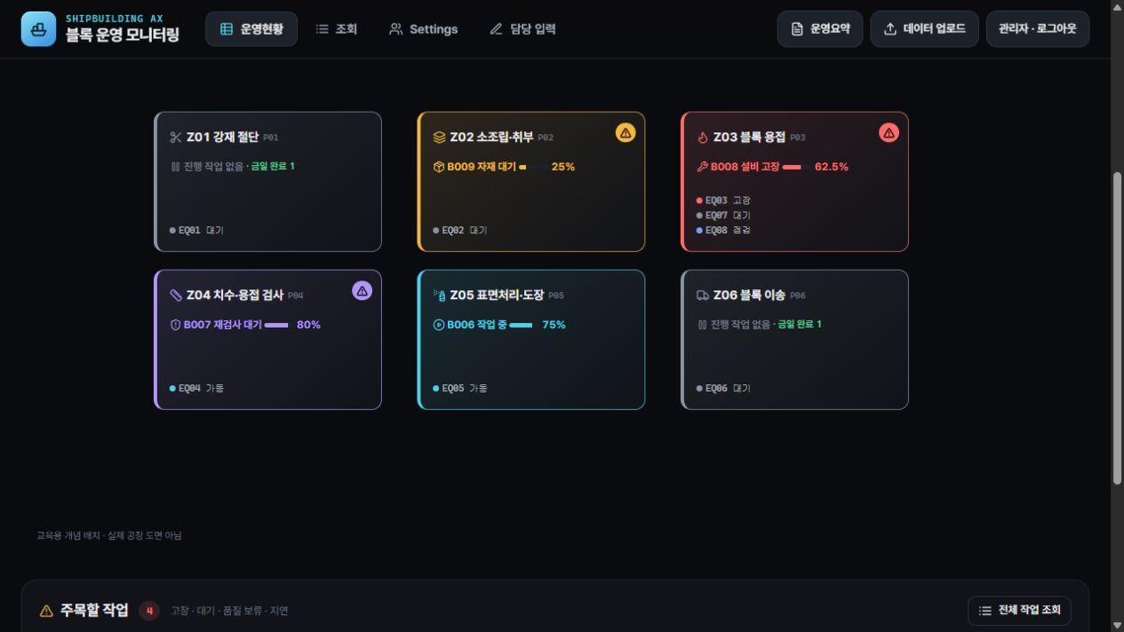
운영현황: 전체 상태 확인
1. 상단 네 지표 확인
2. 공정 구역 선택
3. 주목할 작업 열기
조선 AX | 사용자 매뉴얼 초안 | 03
Notes:
근거: app/frontend/index.html 842–861행, docs/기능.md. 제품 구현 캡처: outputs/메인_2D_제품구현.png.

Slide 4
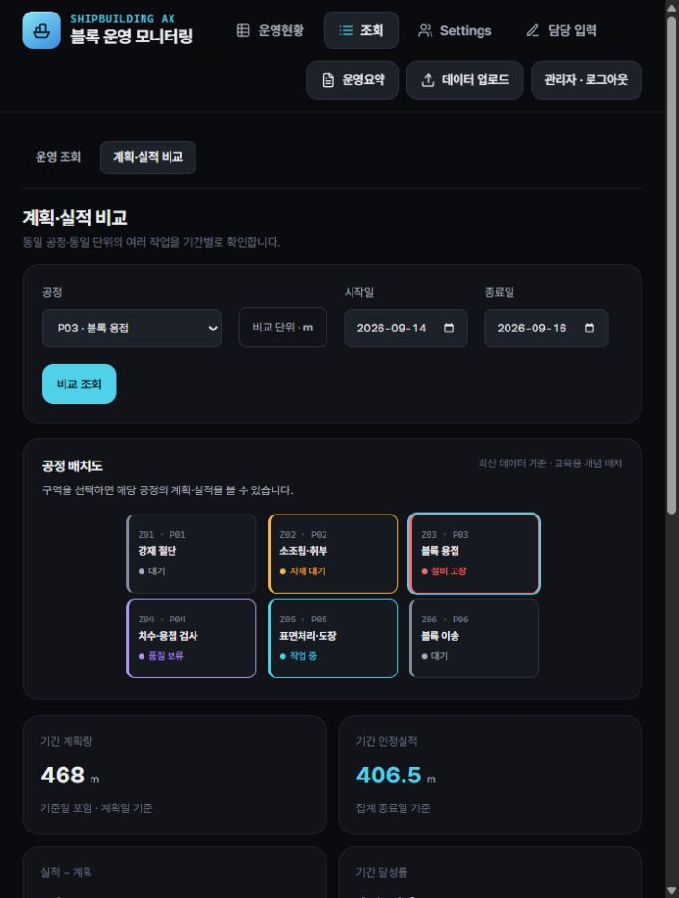
조회: 계획과 실적 비교
1. 조회에서 비교 선택
2. 공정과 기간 지정
3. 일별·작업별 확인
조선 AX | 사용자 매뉴얼 초안 | 04
Notes:
근거: app/frontend/index.html 1025–1027행, docs/기능.md. 계획일과 실적 집계 종료일 기준은 다르다. 제품 구현 캡처: outputs/계획실적비교_제품적용.png.

Slide 5
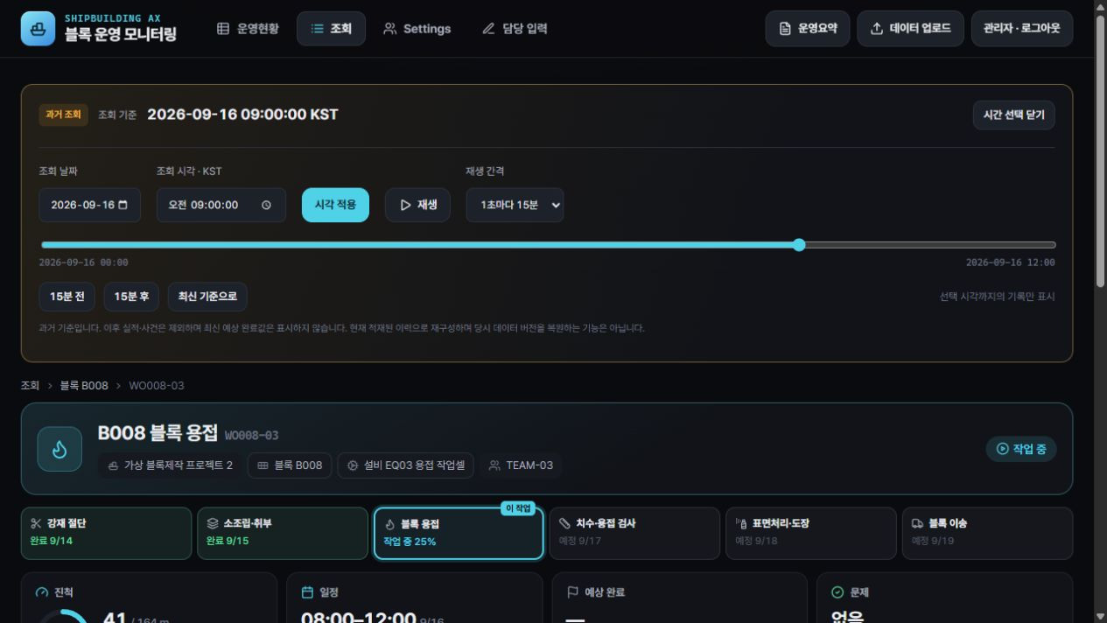
상세: 작업 이력과 과거 재생
1. 작업·블록 상세 열기
2. 날짜와 시각 적용
3. 이동·재생·최신 복귀
조선 AX | 사용자 매뉴얼 초안 | 05
Notes:
근거: docs/2D배치_좌표편집_과거재생_구현.md. 제품 구현 캡처: outputs/과거재생_제품구현.png. 과거 조회는 현재 적재 이력의 시점 재구성이다.

Slide 6
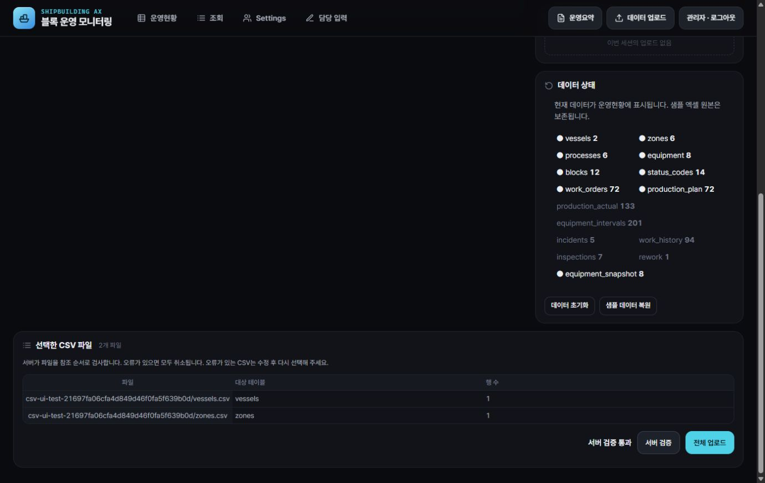
데이터 업로드: CSV 검증과 저장
1. 파일 또는 폴더 선택
2. 서버 검증 실행
3. 오류 0건이면 업로드
조선 AX | 사용자 매뉴얼 초안 | 06
Notes:
근거: docs/CSV_폴더업로드_및_중복검증.md. 제품 구현 캡처: outputs/CSV_폴더업로드_검증.png. 여러 파일 중 오류가 있으면 전체 저장을 막는다.

Slide 7
운영요약: 사실 검토와 복사
운영현황의 운영요약 메뉴를 엽니다.
관측 사실에서 기준시각·운영 지표·사건별 문장을 검토합니다.
확인 요청의 담당 팀과 요청 내용을 확인하고 문장을 직접 고칩니다.
복사로 전달용 텍스트를 가져옵니다. 초안으로 버튼은 편집을 초기화합니다.
규칙 기반 초안 · 편집 내용은 서버에 저장되지 않음
조선 AX | 사용자 매뉴얼 초안 | 07
Notes:
근거: app/frontend/index.html 1423–1462행, app/backend/Program.cs 423행. 운영요약 화면의 별도 제품 캡처가 저장소에 없어 이 슬라이드는 코드 확인 절차로 구성했다.

Slide 8
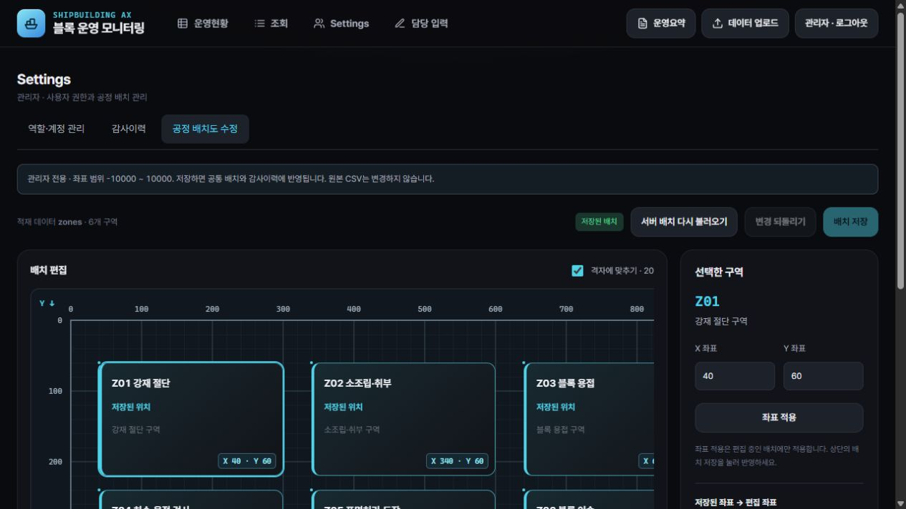
관리자 설정: 공정 배치 좌표
1. 설정에서 배치도 열기
2. 구역 이동·좌표 입력
3. 변경 확인 후 저장
조선 AX | 사용자 매뉴얼 초안 | 08
Notes:
근거: docs/2D배치_좌표편집_과거재생_구현.md. 제품 구현 캡처: outputs/좌표편집_제품구현.png. 관리자 권한이 필요하다.

